Slide 1
    随机算法
Randomized Algorithms
王生生
吉林大学计算机学院

Slide 2
1、概述
随机算法的基本概念
随机算法的分类
随机算法的性能分析方法
随机算法的基本概念
随机算法的分类
随机算法的性能分析方法

Slide 3
随机算法的基本概念
什么是随机算法
  随机算法是一种使用概率和统计方法在其执行过程中对于下一计算步骤作出随机选择的算法
随机算法的优越性
  对于有些问题: 算法简单
  对于有些问题: 时间复杂性低
  对于有些问题: 同时兼有简单和时间复杂性低
随机算法的随机性
  对于同一实例的多次执行, 效果可能完全不同
  时间复杂性的一个随机变量
  解的正确性和准确性也是随机的

Slide 4
随机算法的分类
数值随机算法
  主要用于数值问题求解
  算法的输出往往是近似解
  近似解的精确度与算法执行时间成正比
Monte Carlo算法
  主要用于求解需要准确解的问题
  算法可能给出错误解
  获得精确解概率与算法执行时间成正比

Slide 5
Las Vegas算法
  一旦找到一个解, 该解一定是正确的
  找到解的概率与算法执行时间成正比
  增加对问题反复求解次数, 可是求解无效的概率任意小
Sherwood算法
  一定能够求得一个正确解
  确定算法的最坏与平均复杂性差别大时, 加入随机性, 即得到Sherwood算法
  消除最坏行为与特定实例的联系

Slide 6
随机算法的性能分析
随机算法分析的特征
  仅依赖于随机选择, 不依赖于输入的分布
  确定算法的平均复杂性分析:
  依赖于输入的分布
  对于每个输入都要考虑算法的概率统计性能
随机算法分析的目标
  平均时间复杂性: 时间复杂性随机变量的均值
  获得正确解的概率
  获得优化解的概率
  解的精确度估计

Slide 7
2 数值随机算法
随机算法的基本概念
随机算法的分类
随机算法的性能分析方法
计算π值
计算定积分

Slide 8
计算π值
数学基础
  设有一个半径为r的园及其外切四边形
  向正方形随机地投掷n个点, 设k个点落入园内
  投掷点落入园内的概率为 (πr²)/(4r²)= π/4.
  用k/n逼近π/4, 即k/n≈π/4, 于是π≈(4k)/n.
  我们可以令r=1用投掷n个点的方法计算π

Slide 9
算法
  K=0;
  For i=1 To n
  随机地产生四边形中的一点(x, y);
  If x²+y²≤1 Then k=k+1;
  Endfor
  Return (4k)/n
时间复杂性=O(n)
  不是输入的大小, 而是随机样本的大小
解的精确度
  随着随机样本大小n增加而增加

Slide 10
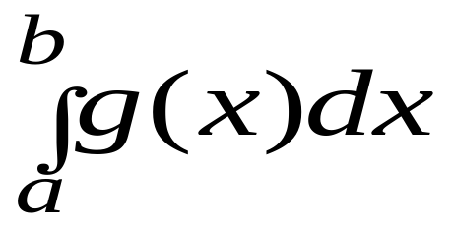
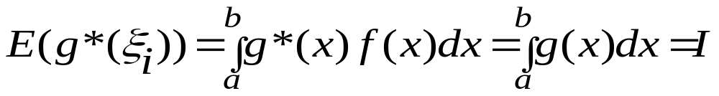
计算定积分
问题
  计算积分
数学基础
  令f(x)是区间[a, b]上的一组独立、同分布的随机变量{ξ_{i}}的任意密度函数
  令g*(x)=g(x)/f(x), 则{g*(ξ)}是密度为f(x)的随机变量集合, 而且

Slide 11
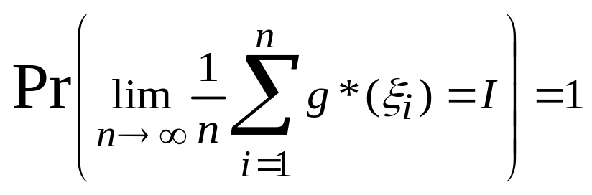
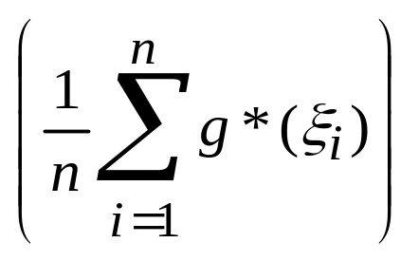
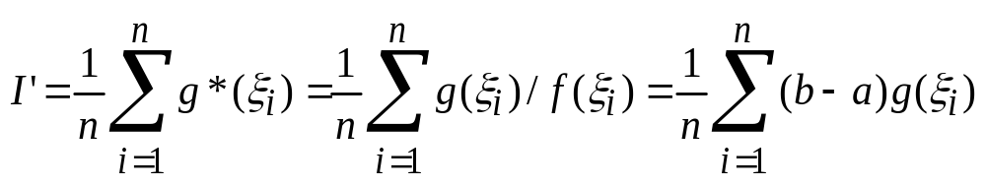
  由强大数定律
  我们可以用 来近似计算I
  令 f(x)=1/(b-a) a ≤ x ≤ b
  索求积分可以由如下I’来近似计算I

Slide 12
算法
  I=0;
  For i=1 To n
  随机产生[a, b]中点x;
  I=I+g(x);
  Endfor
  Return (b-a)*I/n
时间复杂性=O(n)
  不是输入的大小, 而是随机样本的大小
解的精确度
  随着随机样本大小n增加而增加

Slide 13
数值随机算法
  主要用于数值问题求解
  算法的输出往往是近似解
  近似解的精确度与算法执行时间成正比

Slide 14
3 随机选择和拉斯维加斯算法
问题的定义
随机算法
算法的性能分析

Slide 15
问题的定义
输入: S={x₁, x₂, …, x_{n}}，
  整数k，1≤k≤n.
输出: S中第k个最小元素.
记号
Rank(Q, t) =集合Q中的元素t的rank
(第k小元素的rank是k)
min(Q, i) = 集合Q中第i个最小元素.

Slide 16

随机算法
基本思想
  从S中随机地抽取n^{3/4}个样本存入R, 排序R
  S中第k最小元素可能成为R中x=kn^{3/4}/n最小元素
  为了解决误差问题, 我们考察区间[x-n^{1/2}, x+n^{1/2}]
l
x
h
r₁
……
r_{l}
……
r_{h}
……
r_{n}3/4
L
H
  把S中属于[L, H]数据存入P
  在P中查找min(S, k)

Slide 17
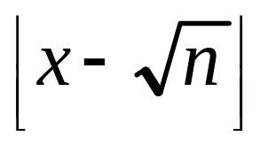
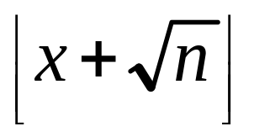


LAZYSELECT(S, k)
  R=独立、均匀、可放回地从S随机选取的n^{3/4}元素;
  在O(n)时间内排序R;
  x=(k/n)n^{3/4}; /* (k/n)n^{3/4}=kn^{-1/4} */
  l=max{ , 0}; h= min{ , n^{3/4}};
  L=min(R, l); H=min(R, h);
  L_{p}=Rank(S,L), H_{p}=Rank(S,H); /*L和H与S元素比较*/
  P={y∈S | L≤y≤H};
  If min(S, k)∈P and |P|≤4n^{3/4}+1
  /* min(S, k)∈P可由L_{p}≤k≤H_{p}确定 */
9. Then 排序P, min(S, k)=min(P, (k-L_{p})), 算法结束;
10. ELSE goto 1.

Slide 18
算法的性能分析
数学基础
  数学期望
    离散随机变量X的数学期望E[X]=∑_{i} i×P(X=i)
    若f(x)是定义在整数集上的实数值函数, 则
  E[f(X)]=∑_{i} f(i)×P(X=i).
  Markov不等式
    P( Y ≥ t ) ≤ E[Y]/t, 其中Y为非负随机变量, t > 0.

Slide 19
  方差的性质与Chebyshev不等式
    方差σ_{x}² =E[(X-μ_{x})²], μ_{x}为随机变量X的数学期望
    σ_{x}称为标准差
    Chebyshev不等式: P(|X-μ_{x}|>tσ_{x}) ≤ 1/t²
    如果随机变量X满足P(X=1)=p, P(X=0)=1-p, 则
    σ_{x}² = p(1-p).
    若X=∑_{1≤i≤n} X_{i} , σ_{x}²=∑_{1≤i≤n} σ_{xi}², X_{i}是独立随机变量
    若随机变量X_{i}满足P(X_{i}=1)=p, P(X_{i}=0)=1-p, 则
    σ_{x}² = np(1-p).

Slide 20
算法的性能分析
定理. 算法执行1-9步一遍就可求出min(S,k)的概率是1-O(n^{-1/4}),
即算法需要2n+O(nlogn)次比较就可求出min(S,k)的概率
是1-O(n^{-1/4}).
证明. 若算法执行1-9一遍可求出min(S, k), 则第6步需2n次比较,
其他步需O(nlogn)次比较, 总需2n+O(nlogn)次比较.
往证算法执行1-9一遍可求出min(S, k)的概率是1-O(n^{-1/4}).
算法执行1-9一遍可求出min(S, k)的条件是:
(1). min(S, k)在L和H之间即P包含min(S, k),
(2). |P|≤4n^{3/4}+1.
我们首先来计算上述两个条件失败的概率.

Slide 21
A. 计算条件(1)不成立的概率
条件(1)不成立当且仅当L>min(S, k)或H<min(S, k).
令X_{i}=1如果第i个随机样本≤min(S, k), 否则X_{i}=0.
于是, P(X_{i}=1)=k/n, P(X_{i}=0)=1-k/n.
令 X=∑_{1 ≤i ≤ n}3/4 X_{i} 是R中小于等于min(S, k) 的样本数. 我们有
X的数学期望μ_{x}=n^{3/4}k/n=kn^{-1/4},
X的方差σ_{x}²= n^{3/4}(k/n)(1-k/n) ≤ n^{3/4}/4,
X的标准差σ_{x} ≤ n^{3/8}/2.
l
x=μ_{x}
h
r₁
……
r_{l}
……
r_{h}
……
r_{n}3/4
L
H
如果L>min(S, k), X<l. 如果H<min(S, k), X≥h. 于是
P(L>min(S, k))=P(X<l)= P(X<μ_{x}-n^{1/2})=P(|X-μ_{x}|>n^{1/2}),
P(H<min(S, k))=P(X≥h)=P(X>h)+P(X=h)=P(|X-μ_{x}|≥n^{1/2})+(n^{3/4}+1)⁻¹.
应用Chebyshev不等式, 又由2n^{1/8} σ_{x} ≤n^{1/2}, 我们有
P(|X-μ_{x}|>n^{1/2})≤P(|X-μ_{x}|>2n^{1/8}σ_{x})≤1/(2n^{1/8})²=O(n^{-1/4}). 于是
P(L>min(S, k))=P(H<min(S, k))=O(n^{-1/4}).

Slide 22
B. 计算P包含min(S, k)但|P|≤4n^{3/4}+1不成立的概率
令k_{l}=max{0, k-2n^{3/4}}, k_{h}=min{k+2n^{3/4}, n}.
“P包含min(S, k)但|P|≤4n^{3/4}+1不成立”发生当且仅当
L<min(S, k_{l})或H>min(S, k_{h}).
类似与上面A中的分析，
P(L<min(S, k_{l}))=P(H>min(S, k_{h}))=O(n^{-1/4}).
由A和B, “算法执行1-9一遍就可以求出min(S, k)”不
成立的概率是O(n^{-1/4}).
即，“算法执行1-9一遍就可以求出min(S, k)”的概率
是1-O(n^{-1/4}).
l
k_{l}
k
k_{h}
h
2n^{3/4}
2n^{3/4}
L
min(S,k_{l})
min(S,k_{h})
H

Slide 23
Las Vegas算法
  一旦找到一个解, 该解一定是正确的
  找到解的概率与算法执行时间成正比
  增加对问题反复求解次数, 可是求解无效的概率任意小

Slide 24
4 快速排序和舍伍德算法
问题的定义
随机算法
算法性能的分析

Slide 25
问题的定义
输入
  S={x₁, x₂, …, x_{n}}
输出
  排序的S

Slide 26
随机算法
基本思想
  采用随机抽样的方法确定集合的划分点
  把集合划分为两个子集合
  分别递归地在每个子集合上使用随机排序算法

Slide 27
算法
  1. 均匀等可能地在S中随机抽取一个样本y;
  2. 比较S中每个元素, 把S划分为如下两个集合:
  S₁={ x | x∈S, x<y }, S₂={ x | x∈S, x>y };
  3. 递归地排序S₁和S₂;
  4. 顺序输出排序的S₁, y, S₂;

Slide 28
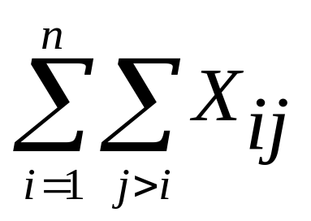
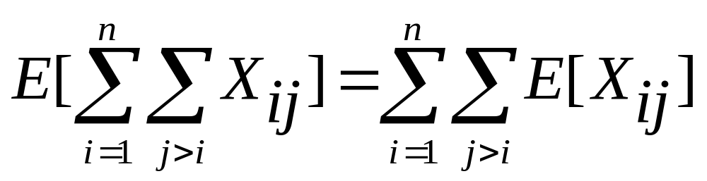
算法性能的分析
基本概念
  S_{(i)}表示S中阶为i的元素
  例如, S₍₁₎和S_{(n)}分别是最小和最大元素
  随机变量X_{ij} 定义如下:
  X_{ij}=1如果S_{(i)}和S_{(j)}在运行中被比较, 否则为0
  X_{ij}是S_{(i)}和S_{(j)}的比较次数
  算法的比较次数为
  算法的平均复杂性为

Slide 29
计算E[X_{ij}]
  设p_{ij}为S_{(i)}和S_{(j)}在运行中比较的概率, 则
  E[X_{ij}]=p_{ij}×1+(1-p_{ij})×0=p_{ij}
关键问题成为求解p_{ij}

Slide 30
求解P_{ij}
  我们可以用树表示算法的计算过程
y
y
x
x
T₁
T₂
T₁₁
T₁₂
T₂₁
T₂₂
  我们可以观察到如下事实:
    一个子树的根必须与其子树的所有节点比较
    不同子树中的节点不可能比较
    任意两个节点至多比较一次

Slide 31
  当S_{(i)}, S_{(i+1)}, …, S_{(j)}在同一子树时, S_{(i)}和S_{(j)}才可能比较
  由随机算法的特点, S_{(i)}, S_{(i+1)}, …, S_{(j)}在同一子树的概
  率为1
  只有S_{(i)}或S_{(j)}被选为划分点时, S_{(i)}和S_{(j)}才可能比较
  S_{(i)}, S_{(i+1)}, …, S_{(j)}等可能地被选为划分点, 所以S_{(i)}和S_{(j)}
  进行比较的概率是: 2/(j-i+1), 即
  p_{ij}=2/(j-i+1)

Slide 32
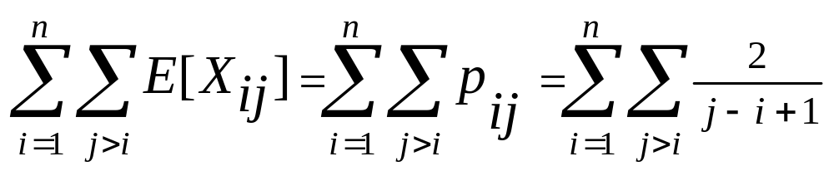
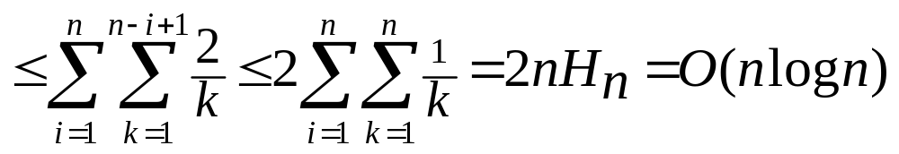
  现在我们有
定理. 随机排序算法的期望时间复杂性为O(nlogn)

Slide 33
Sherwood算法
  一定能够求得一个正确解
  确定算法的最坏与平均复杂性差别大时, 加入随机性, 即得到Sherwood算法
  消除最坏行为与特定实例的联系

Slide 34
5 素数测试和蒙特卡罗算法
问题的定义
随机算法设计
算法的性能分析

Slide 35
问题的定义
输入
  一个正整数N
输出
  N是否素数

Slide 36
随机算法的设计
基本思想
  对N进行m次测试
  如果有一次测试成功, 则回答N是合数
  如果m次测试均失败, 则回答N是素数
  回答N是合数时, 答案百分之百正确
  回答N是素数时, 答案正确的概率是1-2^{-m}

Slide 37
随机算法
  随机地选择m个数{b₁, b₂, …, b_{m}}, 满足
  1≤ b₁, b₂, …, b_{m} ≤ N;
  For i=1 To m Do
  If W(b_{i})成立 Then Return (N是合数);
  Return (N是素数)
  W(b_{i})定义如下:
  (1) b_{i}^{N-1} ≠ 1 (mod N), 或
  (2) ∃j[(N-1)/2^{j}=k是整数, 1 < (b_{i}^{k}与N的最大公因子) < N ].

Slide 38
例1. 给定N=12. 选择测试数集{2, 3, 7}
测试 2: 2¹²⁻¹ = 2048 ≠ 1 mod 12, W(2)成立.
N是合数.

Slide 39
例2. 给定N=11,选择测试数集{2, 5, 7}
测试 2: 2¹¹⁻¹ = 1024 = 1 mod 11,
令j=1, k=(N-1)/2^{j}=10/2=5,
gcd(2^{k}-1, N)=gcd(31, 11)=1,
j=1是唯一使(N-1)/2^{j}为整数的j,
W(2)不成立.
测试 5: 5¹¹⁻¹ = 9765625 = 1 mod 11,
令j=1, k=(N-1)/2^{j}=10/2=5,
gcd(5^{k}-1, N)=gcd(3124, 11)=11=N,
j=1是唯一使(N-1)/2^{j}为整数的j,
W(5)不成立.
测试 7: 7¹¹⁻¹ = 282475249 = 1 mod 11,
令j=1, k=(N-1)/2^{j}=10/2=5,
gcd(7^{k}-1, N)=gcd(16806, 11)=1,
j=1是唯一使(N-1)/2^{j}为整数的j,
W(5)不成立.
结论: 11可能是素数
答案正确的概率为1-2⁻³

Slide 40
算法性能的分析
定理1. (1) 如果对于任意1≤b<N, W(b)成立, 则N是合数.
(2) 如果N是合数, 则(N-1)/2≤|{b | 1≤b<N, W(b)}|
*(1)说明算法是正确的.
*(2)说明, 如果N是合数, 则至少一半b(b<N)使W(b)成立
定理2. 算法的回答“N是素数”正确的概率是1-2^{-m}.

Slide 41
二次探测定理：
如果p是一个素数，且0<x<p，则方程x^2≡1(mod p)的解为x=1，p-1。

Slide 42
Monte Carlo算法
  主要用于求解需要准确解的问题
  算法可能给出错误解
  获得精确解概率与算法执行时间成正比

